Slide 1
TRƯỜNG MN CHU VĂN AN
LĨNH VỰC: PHÁT TRIỂN NGÔN NGỮ
CHỦ ĐỀ: NGHỀ NGHIỆP
ĐỀ TÀI: THƠ HẠT GẠO LÀNG TA
ĐỘ TUỔI: 5-6 TUỔI
THỜI GIAN: 30-35 PHÚT
Giáo viên: ĐỖ THỊ TƯƠI
Notes:
1

Slide 2
HOẠT ĐỘNG 1:DẠY ĐỌC THƠ
Cho cháu chơi trò chơi chiếc hộp bí ẩn

Slide 3
CÔ ĐỌC THƠ CHO BÉ NGHE
- Cô đọc lần 1: diễn cảm , cử chỉ
- Cô đọc lần 2: kết hợp tranh
+ Cô cho cả lớp đọc theo cô từng câu thơ.
+ Tổ chức cho cả lớp đọc với nhiều hình thức. (Lớp, tổ, cá nhân).

Slide 4
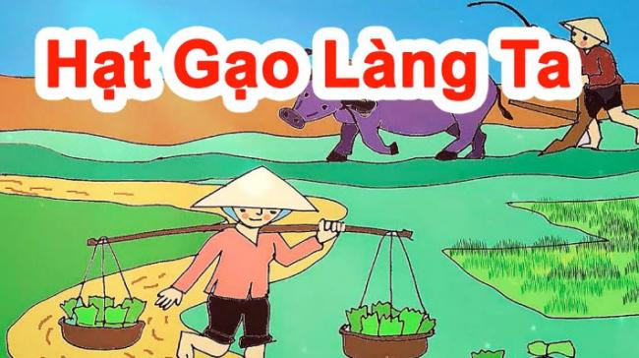

Slide 5
Hạt gạo làng ta Có vị phù sa Của sông Kinh Thầy

Slide 6
Có hương sen thơm Trong hồ nước đầy Có lời mẹ hát Ngọt bùi đắng cay...

Slide 7
Hạt gạo làng ta Có bão tháng bảy Có mưa tháng ba

Slide 8
Giọt mồ hôi sa Những trưa tháng sáu Nước như ai nấu

Slide 9
Chết cả cá cờ Cua ngoi lên bờ Mẹ em xuống cấy...

Slide 10
Hạt gạo làng ta Những năm bom Mỹ Trút trên mái nhà Những năm cây súng Theo người đi xa

Slide 11
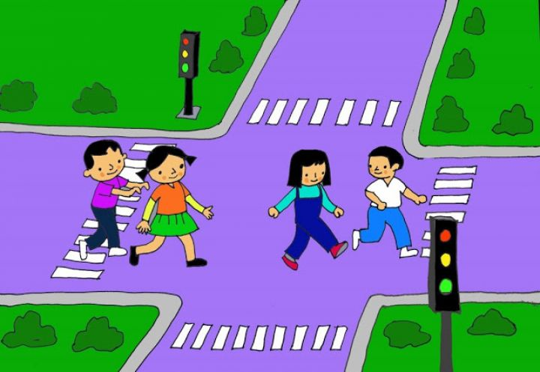
Những năm băng đạn Vàng như lúa đồng Bát cơm mùa gặt Thơm hào giao thông...

Slide 12
Hạt gạo làng ta Có công các bạn Sớm nào chống hạn Vục mẻ miệng gàu

Slide 13
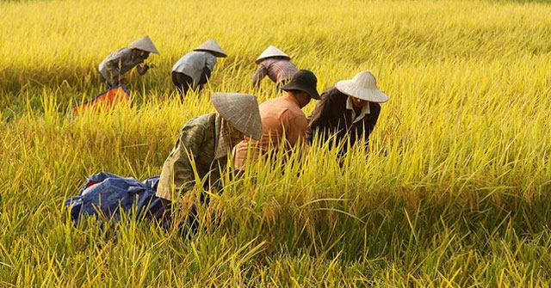
Trưa nào bắt sâu Lúa cao rát mặt Chiều nào gánh phân Quang trành quết đất

Slide 14
Hạt gạo làng ta Gửi ra tiền tuyến Gửi về phương xa

Slide 15
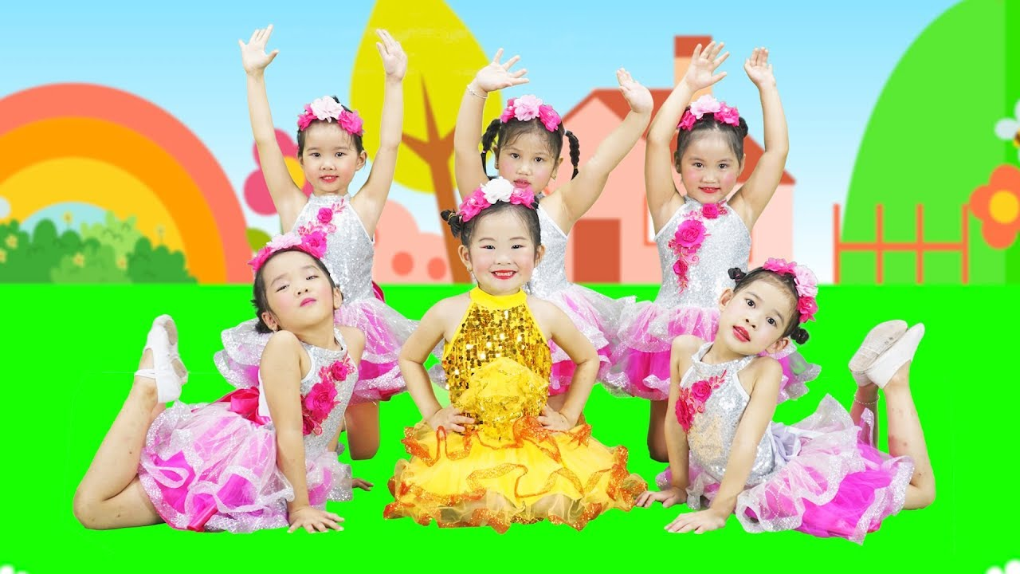
Em vui em hát Hạt vàng làng ta...
Tác giả: Trần Đăng Khoa

Slide 16
HOẠT ĐỘNG 2: ĐÀM THOẠI
- Các con vừa đọc bài thơ gì?
- Để làm ra được hạt gạo bố mẹ con phải làm những công việc gì?
- Các con thấy bố mẹ làm ra hạt thóc có vất vả không?
- Các con ạ, để làm ra hạt gạo bố mẹ chúng mình đã rất vất vả đấy. Vậy chúng mình phải làm gì để báo đáp công ơn của bố mẹ?

Slide 17
Hoạt động 3:TRÒ CHƠI GÁNH LÚA VỀ KHO
- Cô nêu cách chơi và luật chơi
- Cô cho cháu chơi 2-3 lần
- Tổ chức cho cháu chơi thi đua với nhau

Slide 18
TRÒ CHƠI GÁNH LÚA VỀ KHO

Slide 19
Giờ học đến dây là hết rồi Chúc các con chăm ngoan và học giỏi
CHÀO TẠM BIỆT

